Slide 1

Институт геологии и нефтегазового дела им. К. Турысова
Кафедра «Геофизика и сейсмология»
GPH1662 – «Введение в сейсмологию»
6В07201 – «Нефтегазовая и рудная геофизика»
Лекция-6
На тему: «Землетрясения и тектонические процессы»

Slide 2

🧾 ГЛОССАРИЙ
Землетрясение-Внезапное высвобождение энергии в земной коре, вызывающее колебания земной поверхности.
Очаг (гипоцентр)-Место в недрах Земли, где происходит разрыв пород и начинается землетрясение.
Эпицентр-Точка на поверхности Земли, расположенная прямо над очагом землетрясения.
Магнитуда (M)-Количественная мера энергии землетрясения. Определяется по шкале Рихтера.
Интенсивность (I)-Степень разрушения землетрясения на поверхности, определяется по 12-балльной шкале (например, MSK-64).
Тектонические плиты-Крупные блоки литосферы, которые движутся относительно друг друга.
Разлом-Трещина в земной коре, вдоль которой происходят смещения горных пород.
Сейсмические волны-Колебания, распространяющиеся от очага землетрясения. Бывают продольные (P), поперечные (S) и поверхностные (L).
Сейсмограф-Прибор для регистрации и измерения сейсмических колебаний.
Сейсмограмма-Запись колебаний, полученная при помощи сейсмографа.
Тектоника-Раздел геологии, изучающий строение земной коры и движение литосферных плит.
Notes:
1

Slide 3




Что такое землетрясение?
Природа явления
Механизм высвобождения
Частота регистрации
Подземные толчки и колебания поверхности Земли, вызванные резким сдвигом тектонических плит или другими внезапными процессами в литосфере.
Энергия, накопленная в земной коре из-за напряжения, высвобождается в гипоцентре (фокусе) и распространяется сейсмическими волнами во всех направлениях.
Ежегодно регистрируется более миллиона землетрясений, однако подавляющее большинство из них неощутимы для человека и фиксируются только приборами.
Notes:
2

Slide 4






Тектонические плиты — движущие силы землетрясений
Земная кора представляет собой мозаику из крупных литосферных плит, которые постоянно находятся в медленном движении. Это движение является основной причиной геологической активности, включая землетрясения и вулканизм.
Дивергенция (Расхождение)
Плиты расходятся, создавая новую кору, часто в срединно-океанических хребтах. Характеризуется частыми, но менее сильными землетрясениями.
Конвергенция (Столкновение)
Плиты движутся навстречу друг другу. Приводит к образованию горных цепей (например, Гималаи, возникшие от столкновения Индийской и Евразийской плит).
Трансформные границы (Сдвиги)
Плиты скользят горизонтально относительно друг друга, накапливая колоссальное напряжение. Яркий пример — разлом Сан-Андреас в Калифорнии.
Notes:
3

Slide 5
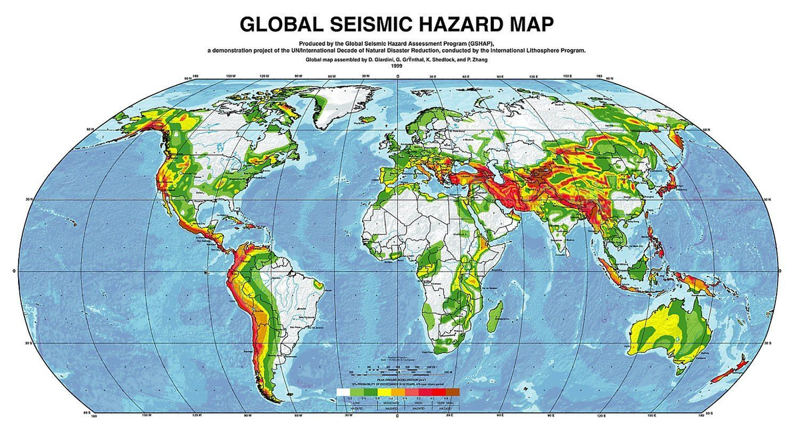
Глобальная карта тектоники и сейсмической активности
Землетрясения не случайны — они сконцентрированы вдоль границ тектонических плит, образуя так называемые сейсмические пояса. Самый известный из них — Тихоокеанское огненное кольцо.
Notes:
4

Slide 6
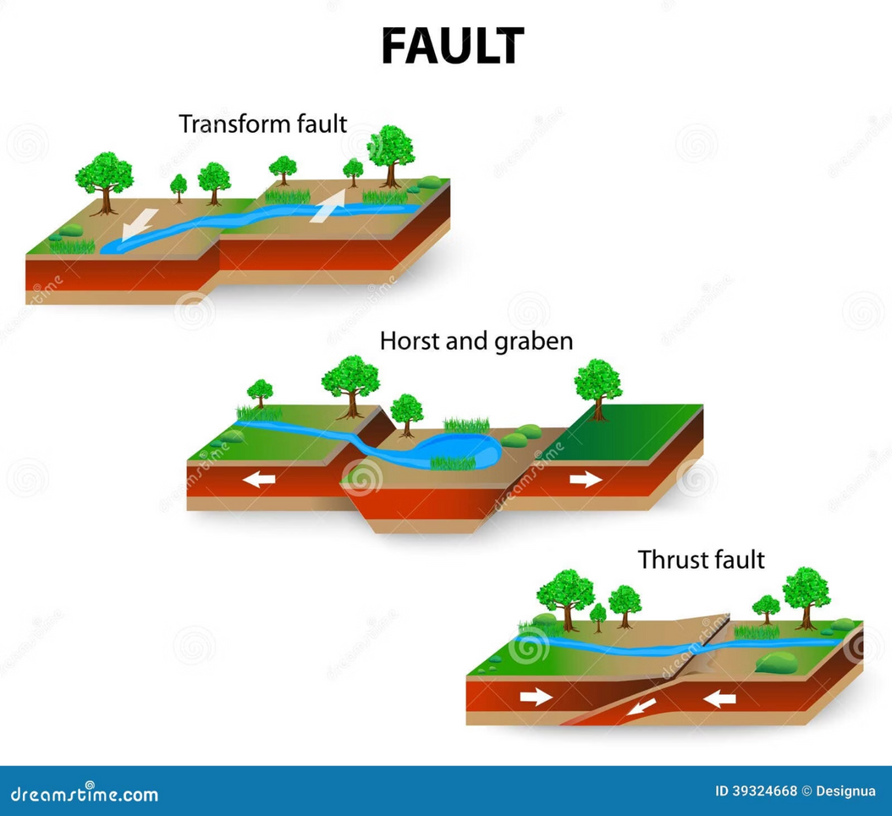
Виды землетрясений и их источники
Тектонические
Самые распространенные и разрушительные. Возникают из-за разломов и сдвигов в земной коре под действием накопленных тектонических напряжений.
Вулканические
Вызваны давлением магмы и газов в жерле вулкана. Обычно слабые, но служат предвестниками извержения.
Обвальные (Коллапсовые)
Происходят в результате обрушения подземных пустот, карстовых пещер или шахт. Локальные и слабые.
Notes:
5

Slide 7


Измерение силы землетрясений
Сила землетрясений оценивается по двум ключевым параметрам, отражающим разные аспекты воздействия:
Магнитуда
Интенсивность
Показатель количества высвобожденной энергии в очаге. Измеряется по шкале Рихтера или более современной шкале Канамори (Mw). Это логарифмическая шкала, где каждое целое число означает увеличение энергии в ~32 раза.
M = log₁₀(A/A₀), где A — амплитуда колебаний, A₀ — стандартная.
Показатель воздействия на поверхность, строения и людей в конкретной точке. Измеряется в баллах по таким шкалам, как Шкала Медведева — Шпонхойера — Карника (MSK-64).
Пример: Катастрофическое землетрясение в Турции 2023 года имело магнитуду 7,8 и вызвало интенсивность в зоне эпицентра до X (катастрофических) баллов.
Notes:
6

Slide 8
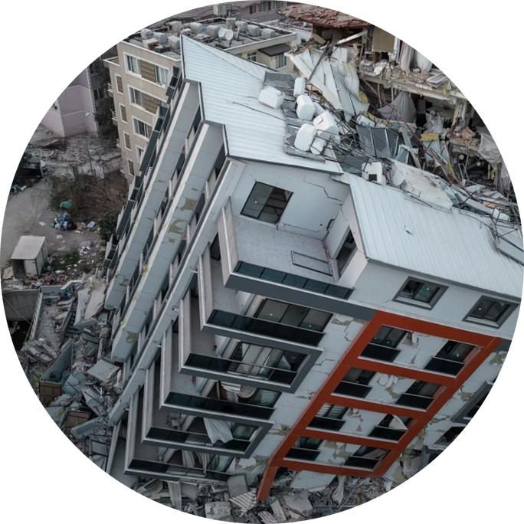
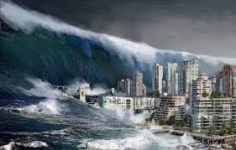
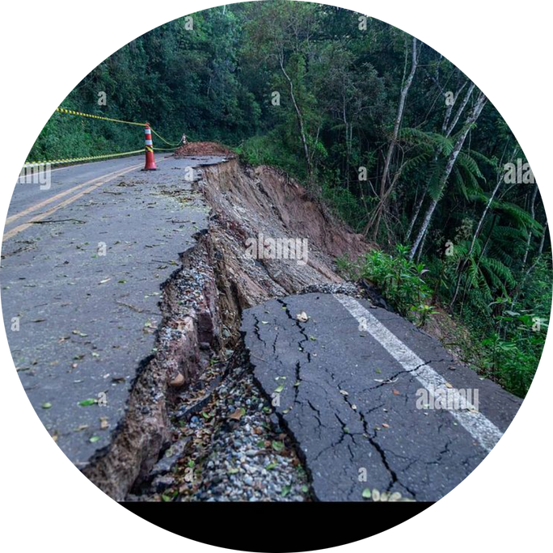
Катастрофические последствия землетрясений
Помимо непосредственного разрушения, землетрясения часто провоцируют цепь вторичных, не менее опасных природных явлений.
Прямые разрушения
Цунами
Оползни и сходы
Подводные землетрясения, сдвигающие огромное количество воды, порождают гигантские волны, наносящие ущерб в тысячах километров от очага.
В горных районах подземные толчки дестабилизируют склоны, вызывая оползни, лавины и камнепады, которые погребают поселения и дороги.
Обрушение зданий, мостов и другой инфраструктуры, образование трещин, сдвигов и провалов земной поверхности.
Notes:
7

Slide 9
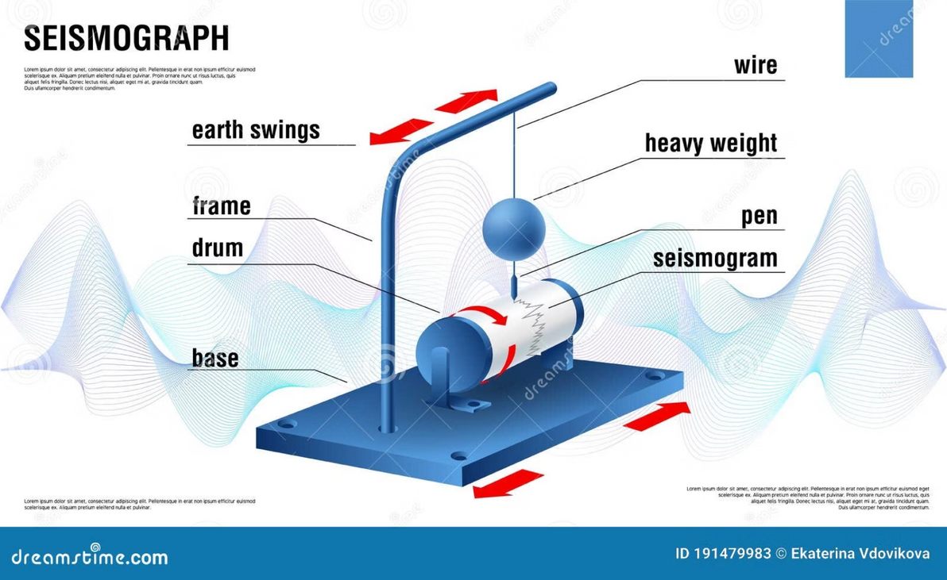


Современные методы изучения и защиты
Сейсмология и мониторинг
  Регистрация и анализ сейсмических волн с помощью чувствительных приборов — сейсмографов.
  Постоянный мониторинг смещений земной коры с помощью GPS и спутниковых данных.
  Исследования закономерностей для оценки вероятности и долгосрочных рисков (сейсмическое районирование).
Краткосрочное прогнозирование времени и места землетрясения пока остается невозможным для современной науки.
Сейсмостойкое строительство
Подготовка населения
Применение гибких конструкций, специальных демпферов и усиленных фундаментов для поглощения энергии толчков.
Регулярные учения и образовательные программы по правилам поведения до, во время и после землетрясения.
Notes:
8

Slide 10
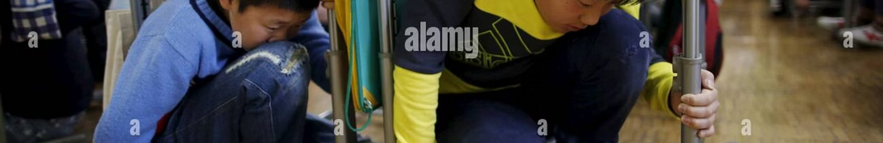



Как вести себя при землетрясении: Три шага к безопасности
Заблаговременная готовность
Поиск укрытия
Первые секунды
Укройтесь под прочными предметами (стол, кровать) или встаньте у внутренних капитальных стен. Избегайте окон, зеркал и углов с падающими предметами.
Подготовьте «тревожный чемоданчик» с запасом воды, консервов, аптечкой, фонариком и радиоприемником на случай отключения электричества и связи.
Если вы находитесь на нижних этажах, быстро покиньте здание. На верхних этажах — немедленно ищите укрытие.
Notes:
9

Slide 11
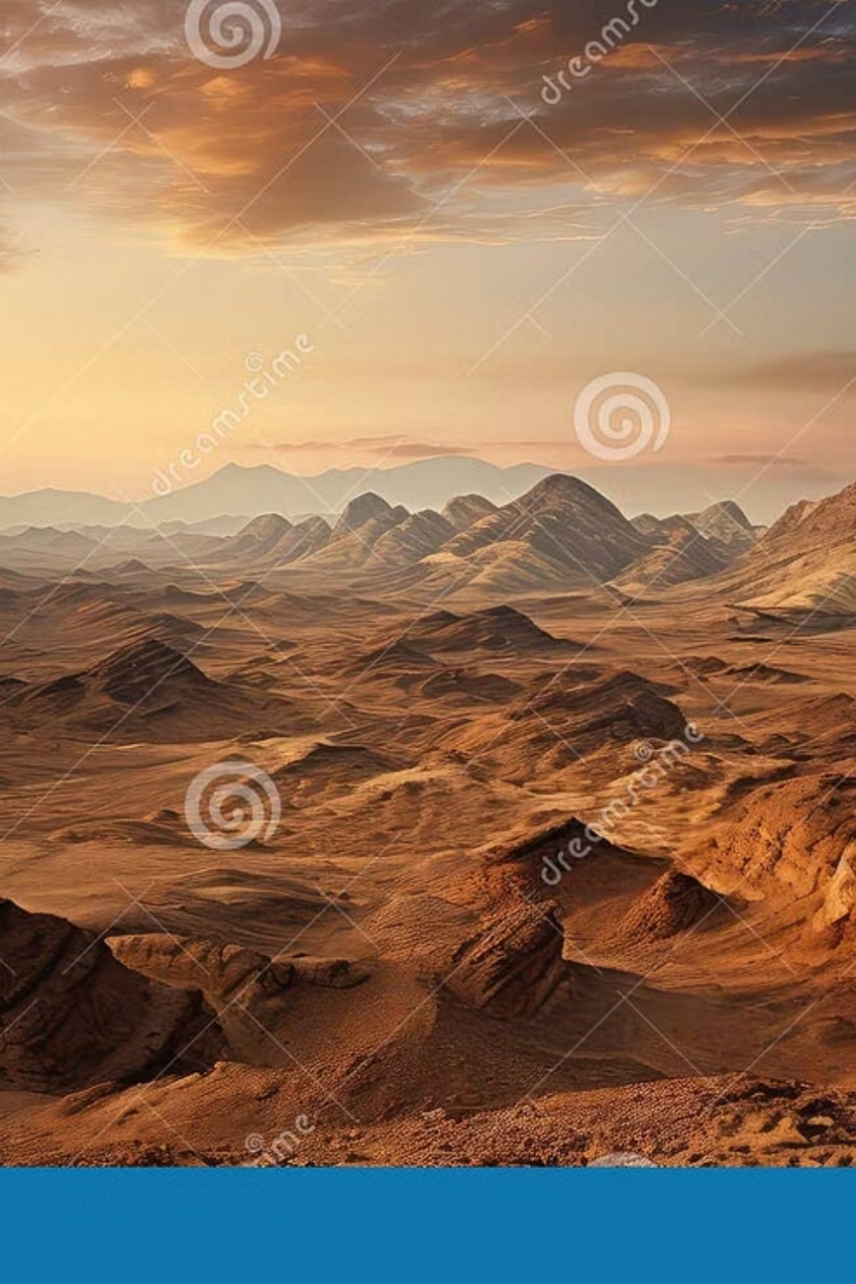
Землетрясения — вызов и урок для человечества
Геологические процессы формируют наш мир
Мощь Природы
Наука и Минимизация Ущерба
Общая Готовность
Землетрясения — это прямое проявление колоссальных тектонических сил, которые непрерывно формируют рельеф нашей планеты. Мы должны уважать эту мощь.
Дальнейшее развитие науки, совершенствование систем оповещения и повышение культуры готовности населения — наш путь к более безопасному будущему на сейсмически активной планете.
Понимание природы сейсмических явлений, постоянный мониторинг и развитие технологий сейсмостойкого строительства помогают спасать жизни и минимизировать экономический ущерб.
Notes:
10

